Slide 1
XML
La SYNTAXE

Slide 2
 | Statut de version
Rédacteur(s) ou responsable de cours | MAJ BARRÉ
Validation
Approbation
Annule et remplace
Version | DATE | MOTIF
 | 05/2020

Slide 3




Objectifs et modalités
Connaître les éléments de la syntaxe XML.
Etre en mesure d’identifier et de nommer les éléments de structure
Connaître les instructions permettant de réaliser des traitements
Sensibilisation
Théorie :
2 X 50 minutes
Application
Maîtrise
Expertise

Slide 4
Le plan
Xml
Structures
Hiérarchique avec des nœuds
Traitements
Commentaires
Elément
Entités
CDATA
Instruction de traitement
URI, URN et URL
Espaces de nommage
Prologue

Slide 5
Le plan
Xml
Structures
Hiérarchique avec des nœuds
Traitements
Commentaires
Elément
Entités
CDATA
Instruction de traitement
URI, URN et URL
Espaces de nommage
Prologue

Slide 6
L’entête XML
Tout document ou flux XML doit posséder
l’entête de déclaration XML: le PROLOGUE
<?xml version="1.0" encoding= "utf-8" ?>
Balise d’ouverture
Encodage utilisé pour le flux Xml
Version de XML utilisée
Balise de fermeture
Notes:
<?xml: tag d’ouverture
?>: tag de fermeture
Version="1.0" => version du xml utilisé
Encoding="utf-8" => encodage utilisé
abréviation de l’anglais Universal Character Set Transformation Format¹ - 8 bits) est un codage de caractères informatiques conçu pour coder l’ensemble des caractères du « répertoire universel de caractères codés »
<?xml version = "1.0" encoding="ISO8859-1" standalone="yes" ?>
Un document autonome
La dernière information présente dans le prologue est standalone="yes".
Cette information permet de savoir si votre document XML est autonome ou si un autre document lui est rattaché.
Rattaché comme par exemple une DTD ou un schéma dans ce cas =« no »

Slide 7
Les commentaires
Identiques à la syntaxe HTML
<!-- mon commentaire -->
<!-- voici un commentaire
écrit sur plusieurs lignes.
Il n'y a pas de limite. -->
Ouverture
Fermeture

Slide 8
Le premier élément
Le premier élément/balise écrit immédiatement
après l’entête de déclaration XML est : la racine !
« élément racine » aussi nommé « élément document »
un seul élément racine par fichier XML
<?xml version="1.0" encoding= "utf-8" ?>
<filmographie>
<policier>
………
</policier>
<aventure>
………
</aventure>
</filmographie>
<?xml version="1.0" encoding= "utf-8" ?>
<filmographie>
<film>
………
</film>
<film>
………
</film>
………
</filmographie>
Notes:
Racine = root

Slide 9


Les éléments
Un élément possède obligatoirement :
  Une ouverture : une balise ouvrante
  Un nom
  Une fermeture : une balise fermante avec le slash
Même nom
<personnage> Mr Fernand de Montauban</personnage>
Cas particulier
Un élément peut être " ouvrant / fermant " quand
il ne possède pas d'élément " fils " ou de contenu "texte".
Les balises , mais cela reste extrêmement rare.
<hr/>
<br/>
Notes:
C’est-à-dire les balises ouvrante et fermante sur la même ligne

Slide 10


L’élément
Un élément peut détenir :
  Zéro, un ou des attributs
  La définition d'un espace de nommage
  Un préfixe d'espace de nommage et/ou sa définition
<personnage>
<nom> Mr Fernand de Montauban</nom>
<acteur> Lino VENTURA</acteur>
</personnage>
<film:personnage oldGangster="oui">
<nom>Mr Fernand de Montauban</nom>
<acteur>Lino VENTURA</acteur>
</film:personnage>
Un élément peut s'écrire sur plusieurs lignes

Slide 11
Un exemple de fichier XML
<?xml version="1.0" encoding="UTF-8"? >
<annuaire>
<personne>
<nom>HAWKING</nom> <prenom>Stephen</prenom>
</personne>
<personne>
<nom>HALLYDAY</nom>
<prenom>Johnny</prenom>
</personne>
<personne>
<nom>LUCAS</nom>
<prenom>George</prenom>
</personne>
</annuaire>

Slide 12

Les attributs
appartiennent à un élément et le caractérise
a un nom UNIQUE (au sein de l'élément)
les espaces sont interdits dans le nom de l’attribut
placé dans la balise ouvrante
possède une valeur : nom_attribut = "valeur"
2 syntaxe d’écriture pour la valeur d'un attribut: nom_attribut = "valeur"
nom_attribut = 'valeur'
<personnage metier="notaire" >
<nom>Maitre FOLACE</nom>
<acteur>Francis BLANCHE</acteur>
</personnage>
Notes:
La valeur d'un attribut peut être définie au choix par :
des guillemets doubles : nom="valeur"
des guillemets simples : nom='valeur'
l'ouverture et la fermeture doivent être cohérentes.

Slide 13

Nom d’un élément
Tu m’obligerais, si tu respectais ces quelques règles !
Caractères autorisés
A-Z et a-z
0-9 et -_.:
Quelques exemples | Commentaire
<Lettre> | Autorisé (débute par une lettre minuscule ou majuscule)
<_Budget> | Autorisé (débute pas un underscore)
<Punch line> | PAS Autorisé : contient un espace
<-Budget> | PAS Autorisé :commence par -
<:Budget> | PAS Autorisé :commence par :
<208Para> | PAS Autorisé :commence par un chiffre
<repair@log> | PAS Autorisé :contient un caractère spécial
<xmlbob> | PAS Autorisé : commence par xml
- Le caractère ':' est réservé à l'utilisation des espaces de noms. De fait, il ne peut apparaître qu'une seule fois pour
séparer un préfixe du nom local dans les noms des éléments et des attributs.
- Les noms commençant par les trois lettres xml en minuscule ou majuscule, sont réservés aux usages internes de XML
Notes:
[_A-Z][a-z]{1,}

Slide 14
Règles de syntaxe
Entête XML obligatoire
Un élément racine unique !
Les éléments peuvent s'imbriquer (hiérarchie d'éléments)
Noms d’éléments Sensible à la "casse" (majuscules / minuscules)
un document XML doit être bien formé.
(Il doit respecter les règles du W3C)
Bonne pratique :
toujours définir les noms des éléments, des attributs
et des espaces de nommage en minuscule
Notes:
Chaque document XML doit être bien formé. En d'autres termes, il doit satisfaire un minimum d'exigences de conformité.
Si un document n'est pas bien formé, il ne peut être considéré comme un document XML.

Slide 15
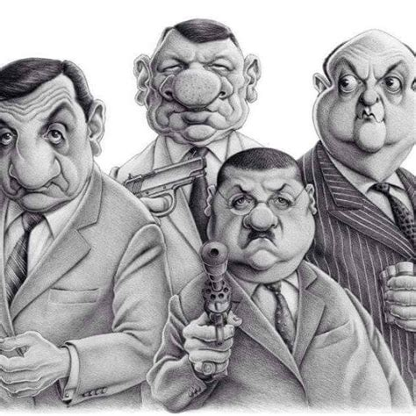
TD / TP 1
SUJET:
Créer le fichier Xml du stage!
La structure Xml à respecter est la suivant:
Un stage a un code de stage,
a un libellé (2-PDI pour BE // 3A-PDI pour BS),
a une date de début et une date de fin,
contient une liste de stagiaires.
Chaque stagiaire est identifié par un grade, un nom, un prénom.
Un stagiaire à un attribut armée qui a pour valeur son armée d’appartenance (Armée de l’Air—Armée de Terre—Marine Nationale).

Slide 16
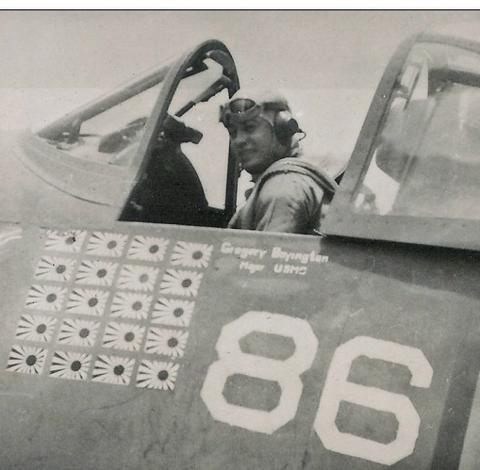
TD / TP 1
SUJET:
Créer le fichier Xml d’après le tableau ci-dessous (Liste des chasseurs de l’AA) actualisé juillet 2021

Slide 17
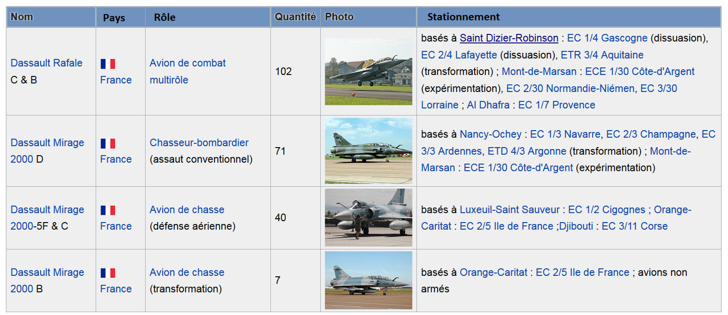
TD / TP 1
SUJET:
Créer le fichier Xml d’après le tableau ci-dessous (Liste des chasseurs de l’AA)

